Slide 1
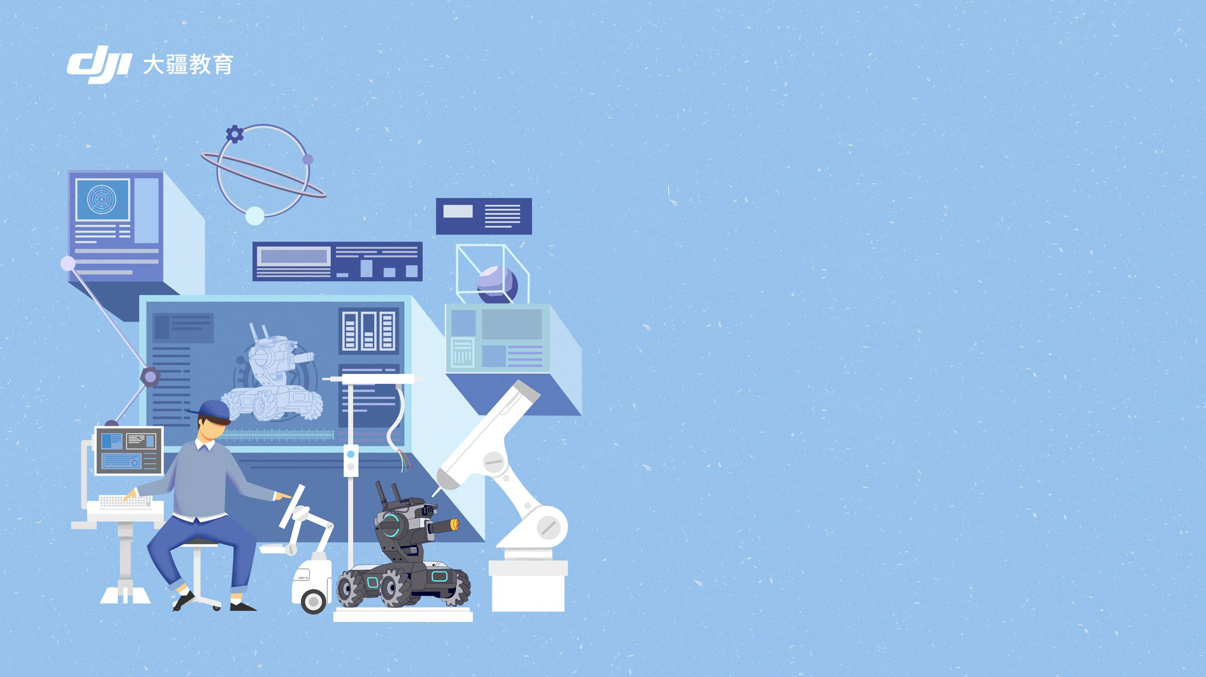
一阶第1课
云台录屏
RoboMaster 人工与智能课
Notes:
本节课为一阶第一课，一共15课，每节课90min
课程目标：从故事引入，从EP本身出发，去挖掘自己身上的结构特征，发现自己的机能，并运用在场景里
本节课基本内容分三部分：
①PBL（通过故事性的课程引入，从云台出发，了解EP Robot本身的特征）
②理论学习（认识云台，学习使用云台模块和视频录制模块，并熟练运用）
③实践任务（控制云台向指定方向旋转指定角度录制视频）

Slide 2

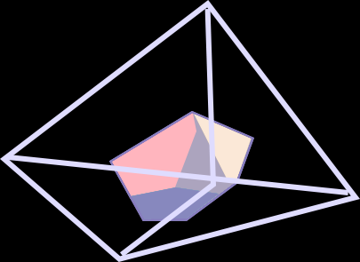

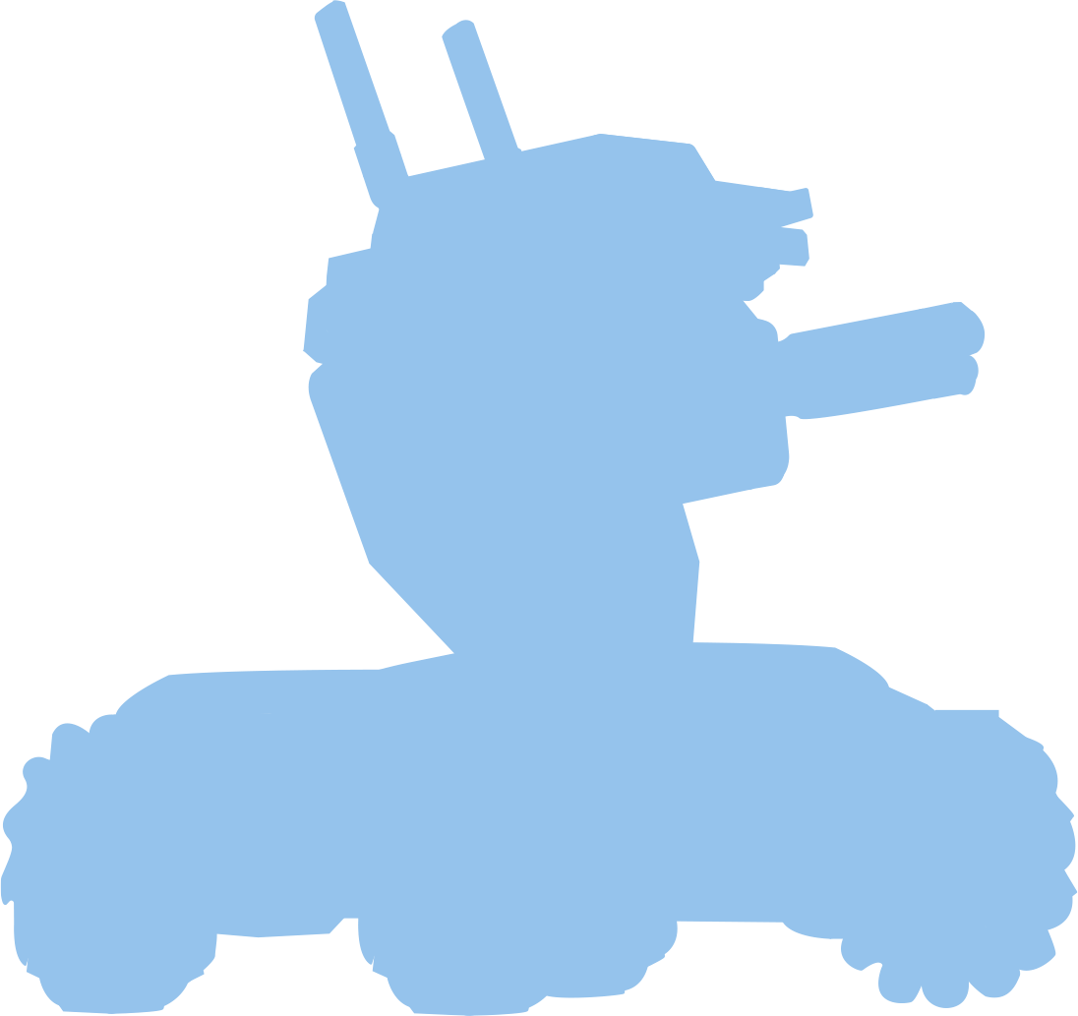
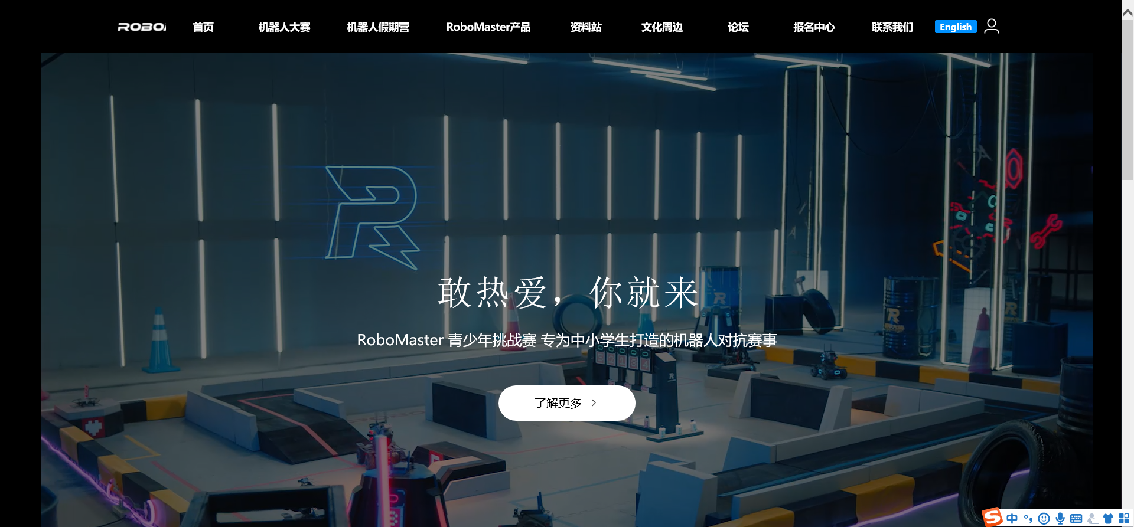
软件安装
1、输入网址：https://www.robomaster.com/zh-CN
进入Robomaster机甲大师官网
2
Notes:
时长：5min
内容：如何安装robomaster软件
话术：”如果想让我们的脖子转动并通过眼睛把周围看到的一切记录下来，我们需要怎么做呢？
身体需要大脑的控制，我们需要给大脑传递信息，然后通过大脑的反馈来完成相应的动作
那同学们需要有一个可以操作的软件，即是需要一个可以给大脑传递信息的介质
接下来同学们跟着老师一起，把robomaster软件安装到你们的电脑上，然后来完成任务吧！“
软件安装步骤，让学生跟着步骤做（授课老师选择讲与不讲）
注意事项：控制课堂秩序，第一节课学生可能较为兴奋，授课老师注意控堂
（授课老师选择讲与不讲）
附加：无

Slide 3
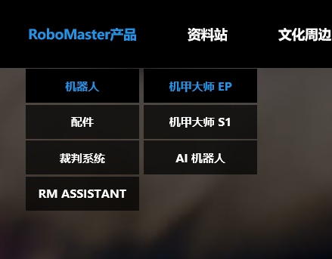
软件安装
2、点击Robomaster产品，选择机器人机甲大师EP
3
Notes:
时长：5min
内容：如何安装robomaster软件
话术：”如果想让我们的脖子转动并通过眼睛把周围看到的一切记录下来，我们需要怎么做呢？
身体需要大脑的控制，我们需要给大脑传递信息，然后通过大脑的反馈来完成相应的动作
那同学们需要有一个可以操作的软件，即是需要一个可以给大脑传递信息的介质
接下来同学们跟着老师一起，把robomaster软件安装到你们的电脑上，然后来完成任务吧！“
软件安装步骤，让学生跟着步骤做（授课老师选择讲与不讲）
注意事项：控制课堂秩序，第一节课学生可能较为兴奋，授课老师注意控堂
（授课老师选择讲与不讲）
附加：无

Slide 4
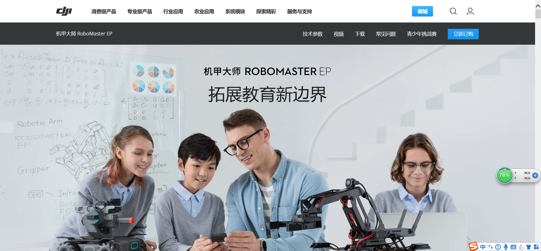
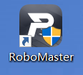
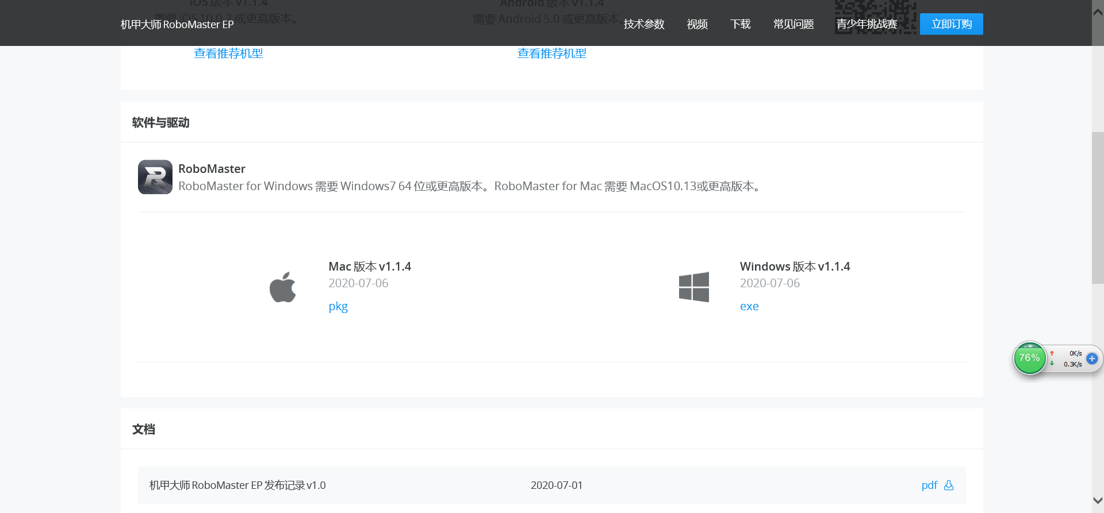
软件安装
3、点击下载，选择相应版本；下载成功
4
Notes:
时长：5min
内容：如何安装robomaster软件
话术：”如果想让我们的脖子转动并通过眼睛把周围看到的一切记录下来，我们需要怎么做呢？
身体需要大脑的控制，我们需要给大脑传递信息，然后通过大脑的反馈来完成相应的动作
那同学们需要有一个可以操作的软件，即是需要一个可以给大脑传递信息的介质
接下来同学们跟着老师一起，把robomaster软件安装到你们的电脑上，然后来完成任务吧！“
软件安装步骤，让学生跟着步骤做（授课老师选择讲与不讲）
注意事项：控制课堂秩序，第一节课学生可能较为兴奋，授课老师注意控堂
（授课老师选择讲与不讲）
附加：无

Slide 5
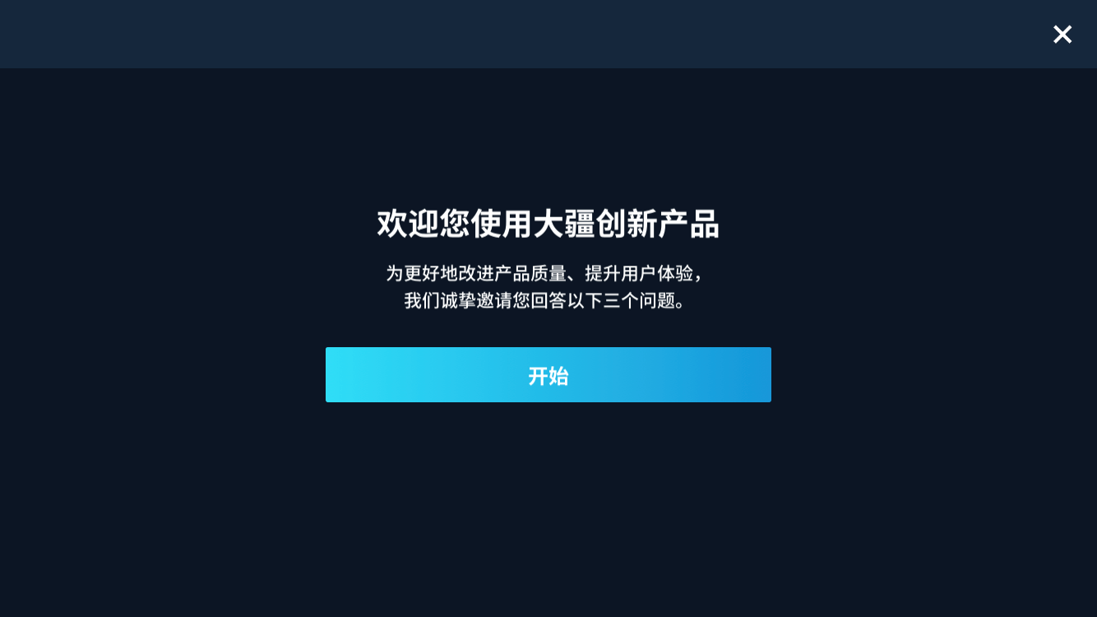
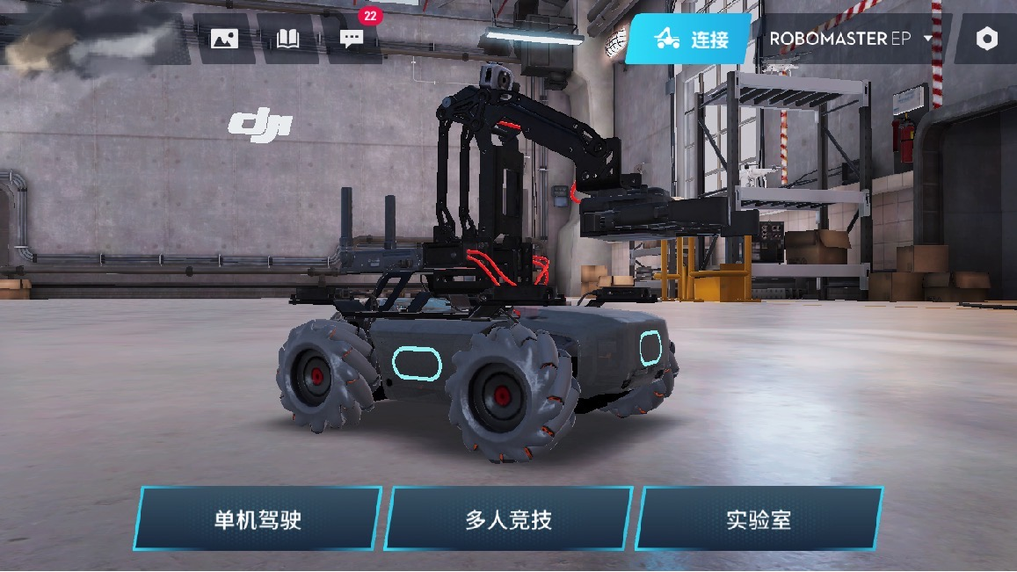
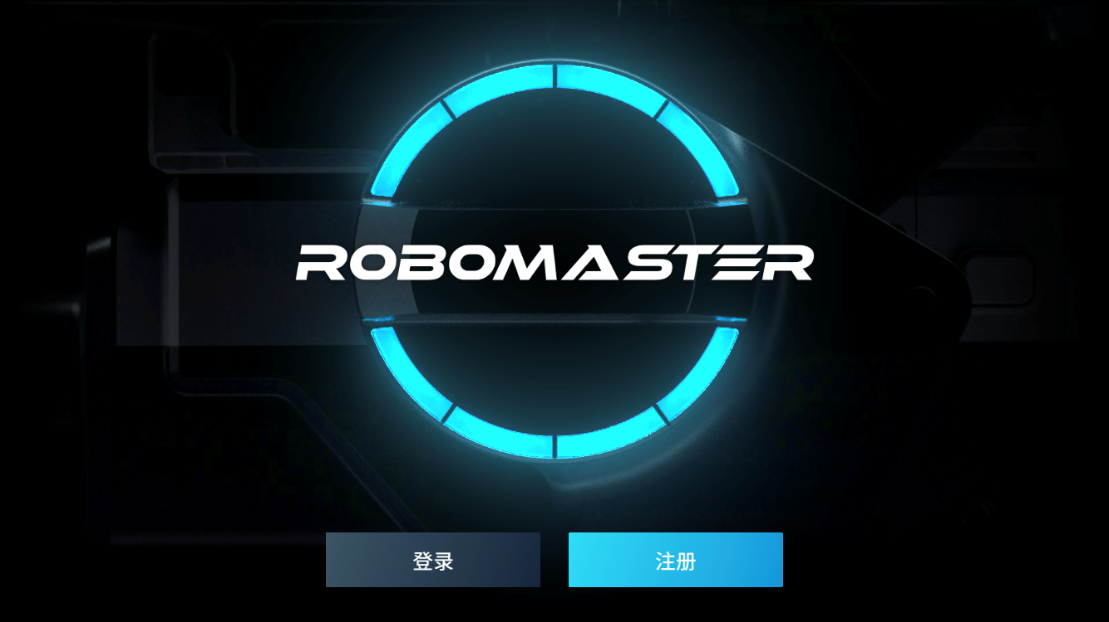
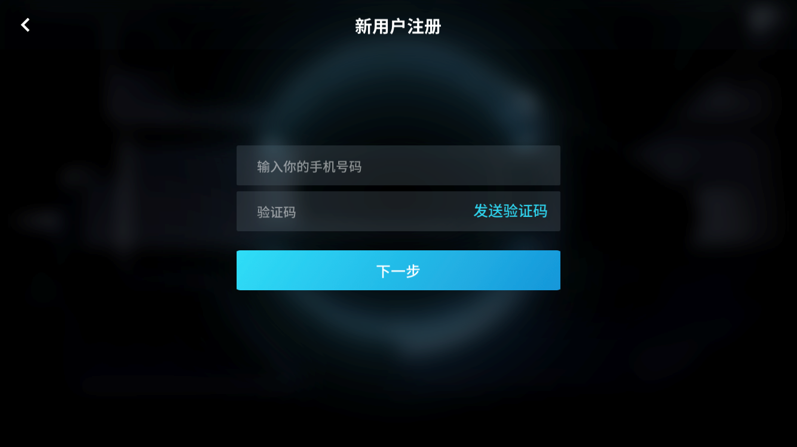
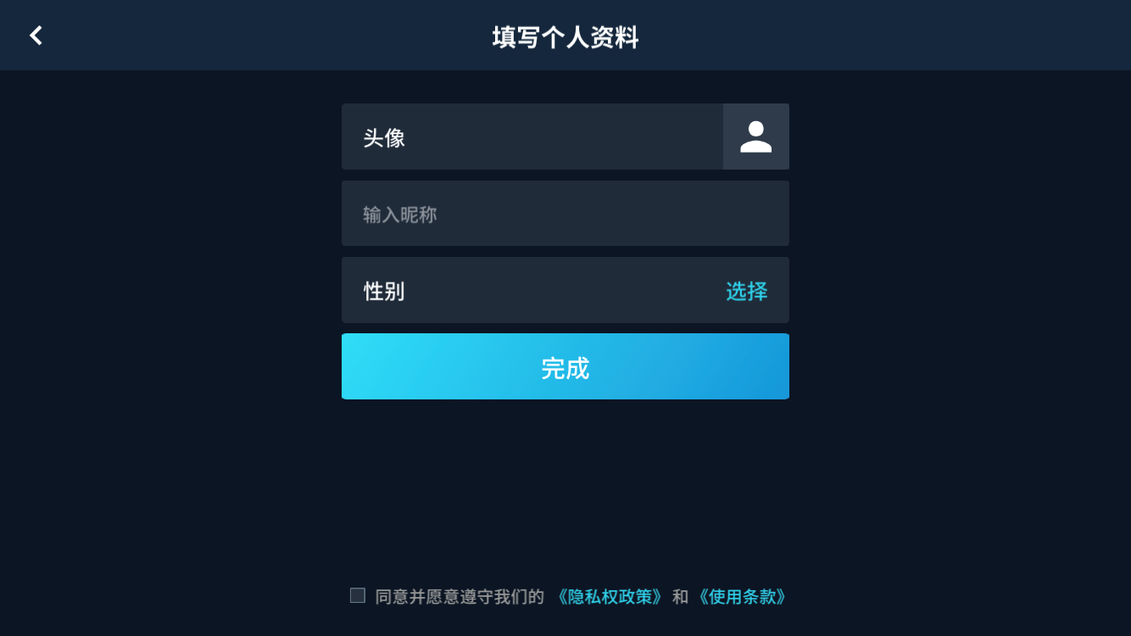
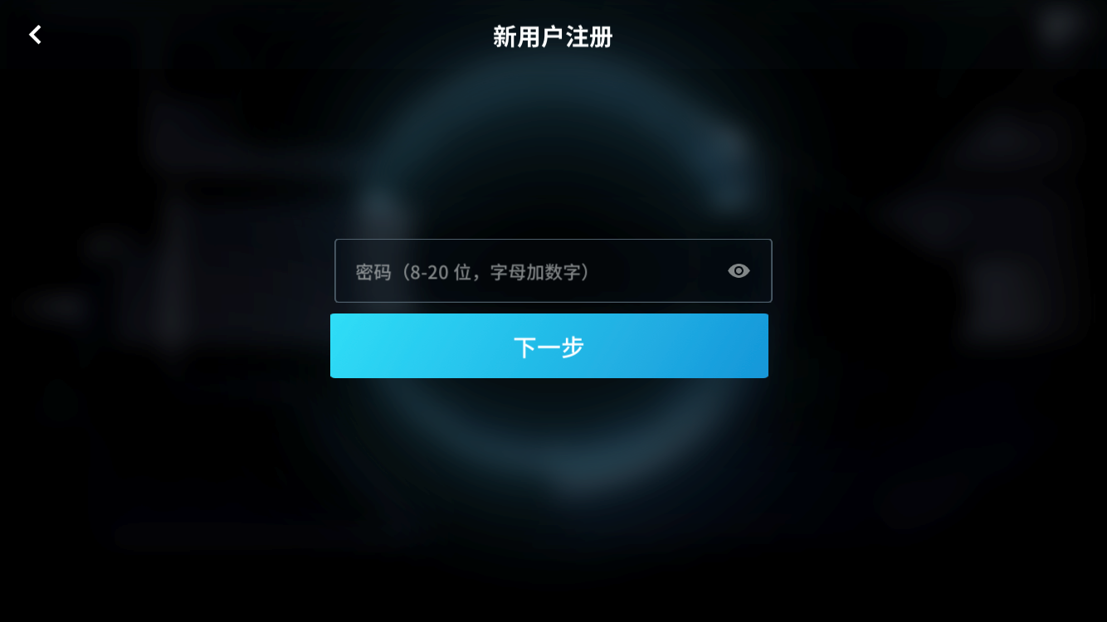
账户登录
①点击账户登录
②注册一个新账户
③输入手机号、验证码
④设置密码
⑤填写个人资料
（勾选同意）
⑥完成
5
Notes:
时长：5min
内容：如何注册大疆账号并登录
话术：”那我们安装完软件之后，要先学会如何进入大脑，首先我们需要有自己的账户，第一步。。“
账户注册登步骤，手机屏幕里一步步对应呈现，让学生跟着步骤做
注意事项：控制课堂秩序，第一节课学生可能较为兴奋，授课老师注意控堂
（授课老师选择讲与不讲）
附加：无

Slide 6
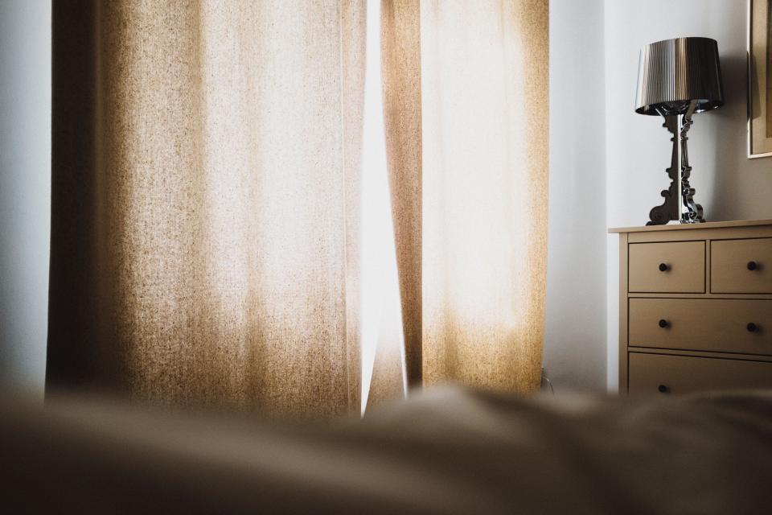

课程引入
睁开眼，我是谁？我在哪？
当我睁开双眼。哇！这是哪里？
我是谁？今天是我来到这个世界的第一天，我有什么特性呢？我动了动我的脖子，环顾四周，发现原来我每个方向看到的东西都不一样呀，我想把它们都记录下来！
Notes:
时长：10min
内容：课程引入，通过故事的形式，将学生带入课堂氛围，更好地让整节课具有故事性
话术：开场自我介绍，保持安静，控制课堂秩序
”有一天，我睁开眼，出现在一个陌生的房间里，我想知道我是谁？这是哪里？以及我可以干什么，我的身体有什么结构特征?
我发现我可以看到很多不同的事物，我扭动我的脖子，发现不同的角度看到的事物也会有所不同“
注意事项：这里可以跟学生互动，提问我们平时通过什么看事物的，引出眼睛，从而引出EP的多媒体模块
控制课堂秩序，第一节课学生可能较为兴奋，授课老师注意控堂 这里有段录音，播放PPT时自动播放

Slide 7


目录
1
P B L
2
理论学习
3
实践任务
Notes:
目录页：
一、PBL
二、理论学习
三、实践任务

Slide 8
模块设置
PBL | 理论学习 | 实践任务
提出问题 | 复习回顾 背景知识 软件操作 硬件学习 编程模块 控制算法 | 制定方案 实践操作 鉴定成果 拓展延伸 工程日志
Notes:
模块设置：
1、提出问题
2、查阅资料
3、制定方案
4、实践操作
5、鉴定成果
6、拓展延伸
7、工程日志

Slide 9
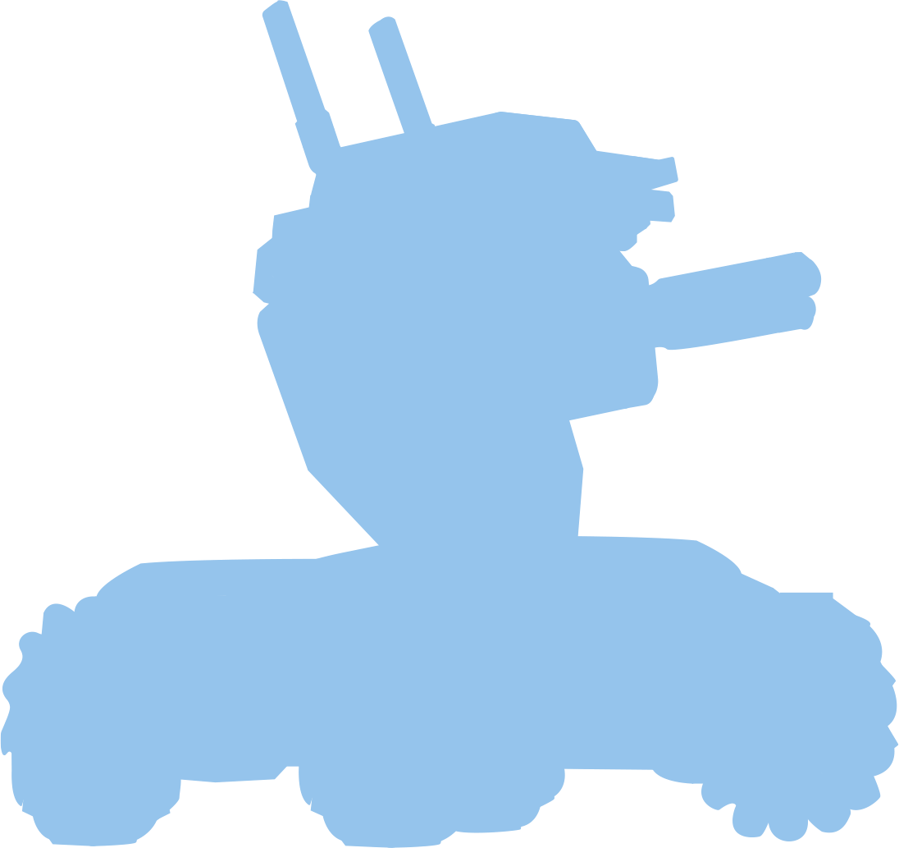
P B L
1
9

Slide 10
提出问题
Problem Based Learning
我如何扭动脖子把周围的事物记录下来呢？
Notes:
时长：5min
内容：PBL任务讲解（向学生介绍本节课课程任务）
话术：”好 那我们一起来思考，我如何转动脖子把周围的事物记录下来呢？
我们平时用哪个器官观察周围的事物呀，眼睛对不对！好，那我们现在来看看我们的眼睛到底有什么功能吧！“
注意事项：讲解任务的时候，可以适当口语化，将任务以故事形式向学生展开，到后面实践任务的时候再将任务专业化
控制课堂秩序，第一节课学生可能较为兴奋，授课老师注意控堂
附加：无

Slide 11
理论学习
2
11

Slide 12
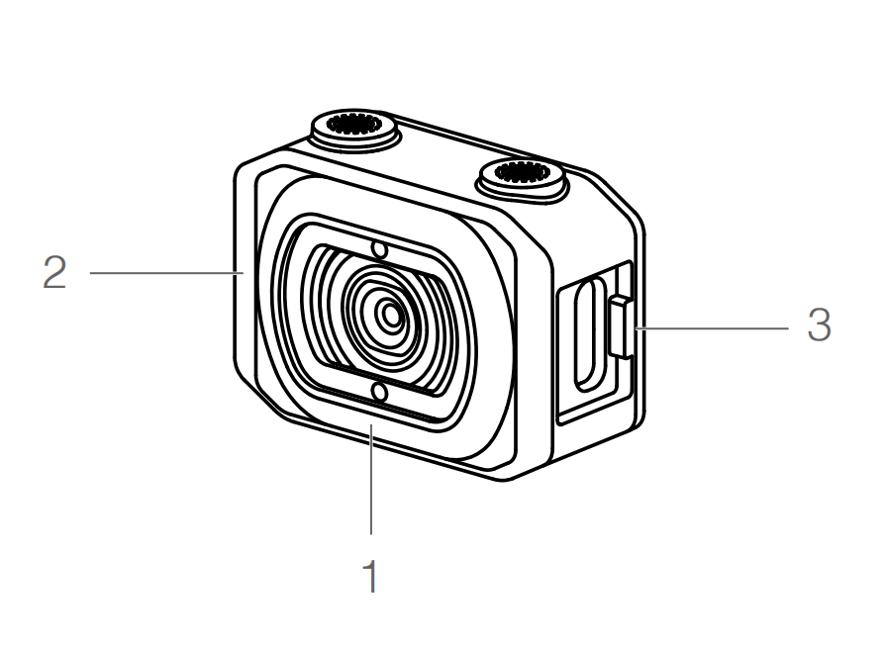
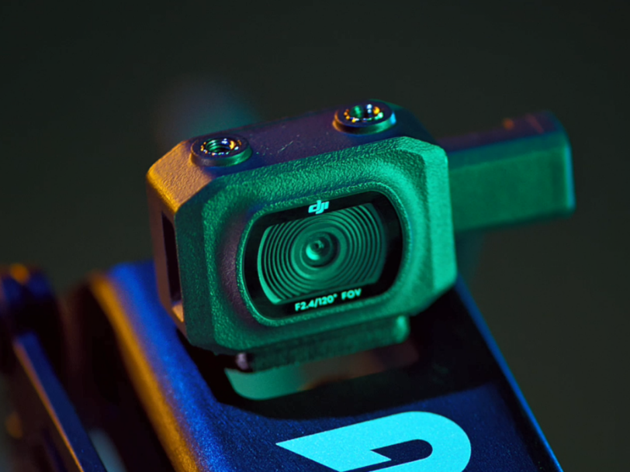
硬件学习
那EP Robot如何观察周围呢？
相机模块
1、相机镜头
2、麦克风
3、相机接口
EP相机模块采用1/4英寸传感器，拍摄像素为500万，FOV（视场角）为120°。
可准确记录实现前方的景象，方便用户以第一人称视角进行控制。
Notes:
时长：5min
内容：介绍相机模块
向学生介绍相机模块，以及EP 相机模块的视场角（视角范围）和作用
话术：”我们平时用眼睛观察周围对不对呀，那机器人你们觉得用什么去观察周围呢？我们用到相机模块。
我们的眼睛‘采用1/4英寸传感器，拍摄像素为500万，FOV（视场角）为120°。（视线范围）
可准确记录实现前方的景象，方便用户以第一人称视角进行控制。我们可以使用我们的眼睛把周围你想要了解的一切事物记录下来“
注意事项：通过生活中的实例来引入课堂内容，让学生更好地掌握知识点
控制课堂秩序，第一节课学生可能较为兴奋，授课老师注意控堂
附加：无

Slide 13
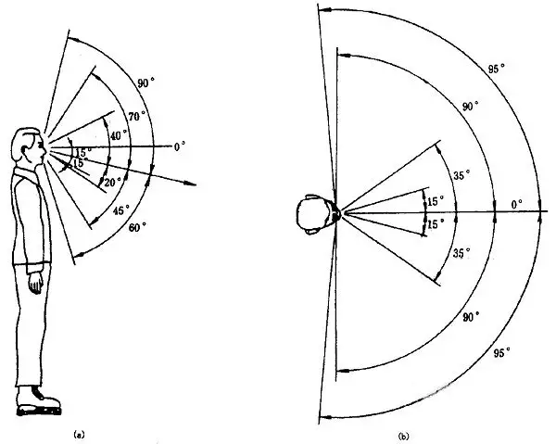
背景知识
那么人的视野范围是多少呢？
人眼视度
人眼视度即指人的肉眼可视角度的度数。人类通常是124度，当集中注意力时约为五分之一，即25度。人单眼的水平视角最大可达156度，双眼的水平视角最大可达188度。人两眼重合
视域为124度，单眼舒适视域为60度。
Notes:
时长：5min
内容：人眼视野范围
话术：”我们直到相机模块的视野范围了，那么请同学们来估计一下人眼视野范围“
注意事项：通过生活中的实例来引入课堂内容，让学生更好地掌握知识点
控制课堂秩序，第一节课学生可能较为兴奋，授课老师注意控堂
附加：无

Slide 14
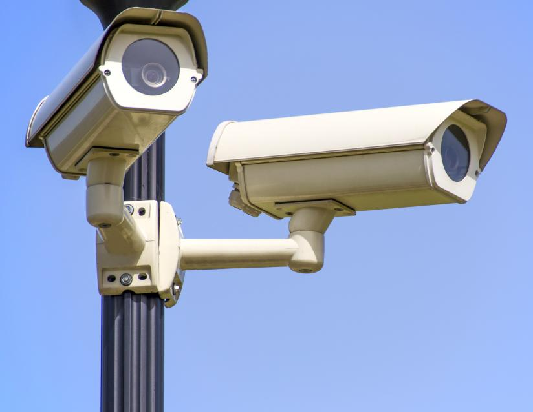
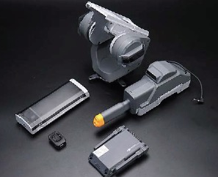
硬件学习
我的脖子可以转动吗？
云台
日常生活中，云台是安装、固定摄像机的支撑设备。
类似于人的脖子可以支撑着脑袋，并通过转动来调节视野。
主要分为固定云台和电动云台两种。
Notes:
时长：5min
内容：介绍云台
向学生介绍什么是云台，它的作用以及它的主要分类
话术：”那现在老师要考考同学们了，在生活中，你见过会移动的监视器吗？它是如何实现的呢？
在我们日常生活中，云台是安装、固定摄像机的支撑设备。类似于人的脖子可以支撑着脑袋，并通过转动来调节视野。主要分为固定云台和电动云台两种。
那么我们了解完我们的眼睛和脖子的功能之后，我们得学习怎么给我们的大脑传递信息吧！才能将我们所要实现的动作表现出来“
注意事项：通过生活中的实例来引入课堂内容，让学生更好地掌握知识点
控制课堂秩序，第一节课学生可能较为兴奋，授课老师注意控堂
附加：无

Slide 15
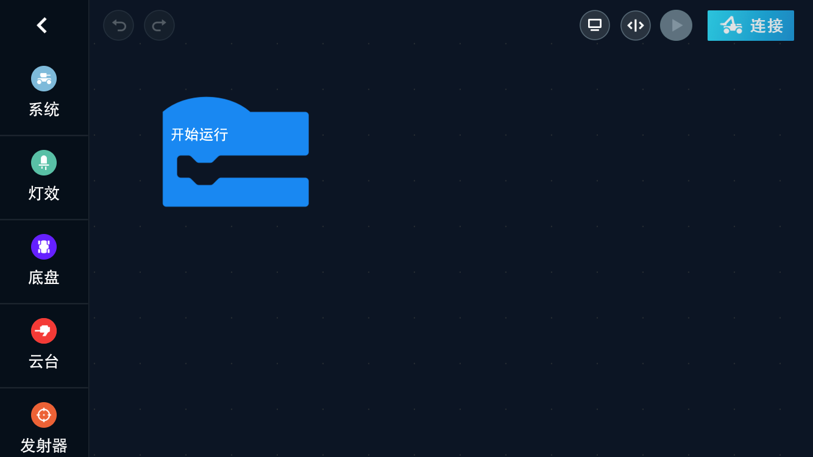
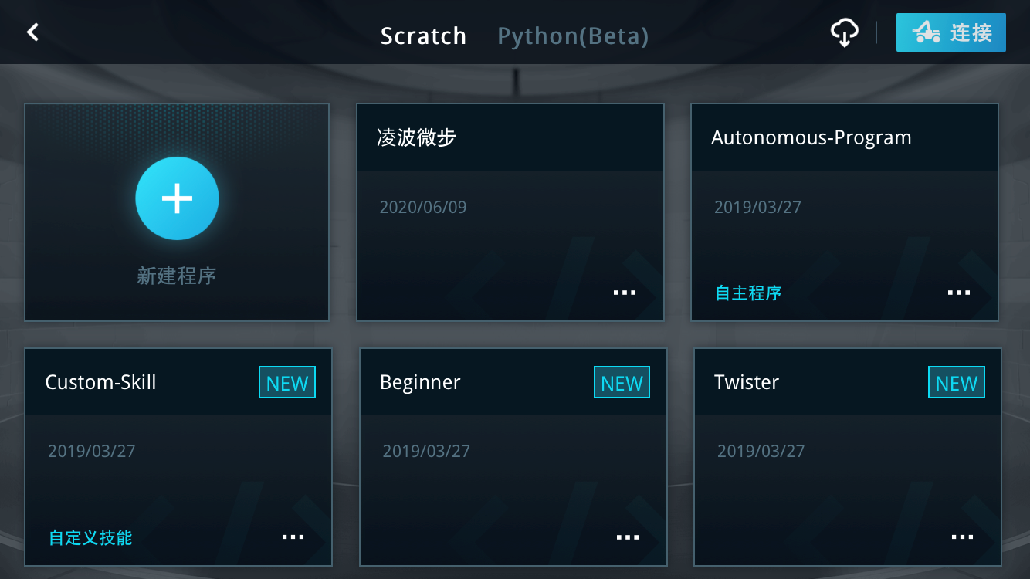
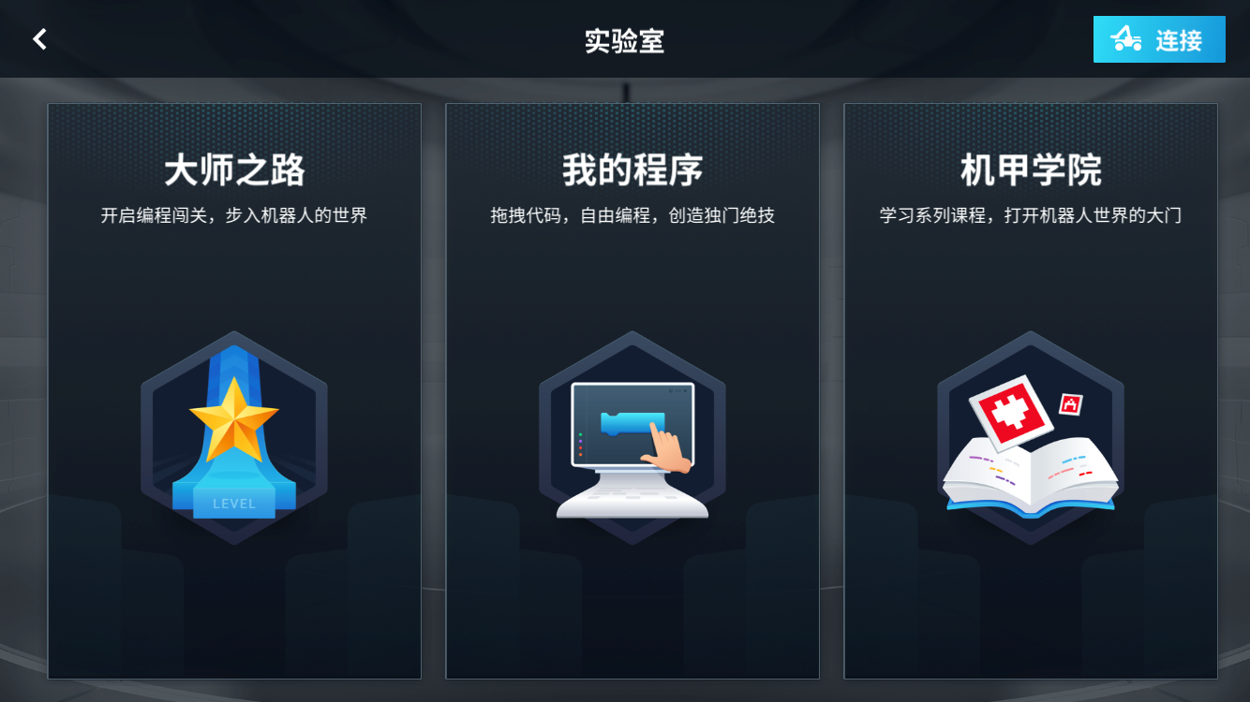
软件操作
我怎么进入我的大脑呢？
①点击实验室
②点击我的程序
③点击新建程序
④进入编程界面
Notes:
时长：3min
内容：介绍如何进入编程界面
话术：”那我们如何进入进入大脑呢？“
注意事项：控制课堂秩序，第一节课学生可能较为兴奋，授课老师注意控堂
附加：无

Slide 16
软件操作
我如何给大脑传递信息呢？
运行
模块区
编程区
Notes:
时长：2min
内容：介绍编程界面
话术：”进入大脑后，如何给大脑传递信息呢，即是进入编程界面后，我们如何进行编程。一起来学习吧
我们可以看到编程界面左边是模块区，向右拖动模块进行编辑，向左删除模块。右边则称为编程区，编程完成后，点击左上角三角形符号运行“
注意事项：控制课堂秩序，第一节课学生可能较为兴奋，授课老师注意控堂
附加：无

Slide 17
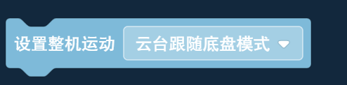
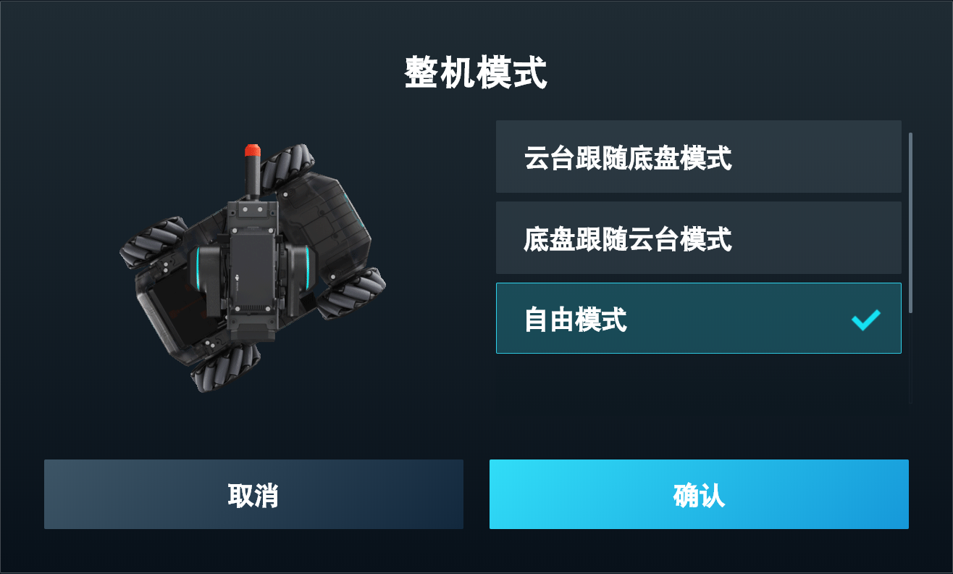
编程模块
云台跟随底盘模式：
底盘转，云台跟着转
底盘跟随云台模式：
云台转，底盘跟着转
自由模式：
云台、底盘不相互影响
系统模块
Notes:
时长：3min
内容：编程模块认识
让学生了解编程模块——系统模块，并将模式设置为这节课所运用的自由模式
话术：”我们了解了如何进行编程后，首先我们需要设置他的整机运动模式，这里有三种运动模式选择，云台跟随底盘、底盘跟随云台和自由模式，这节课我们选择自由模式“
注意事项：控制课堂秩序，第一节课学生可能较为兴奋，授课老师注意控堂
附加：无

Slide 18
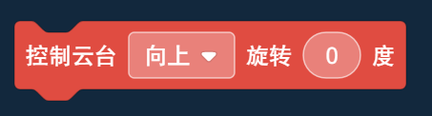
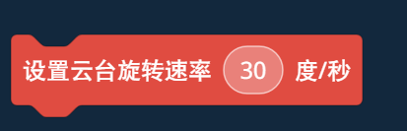
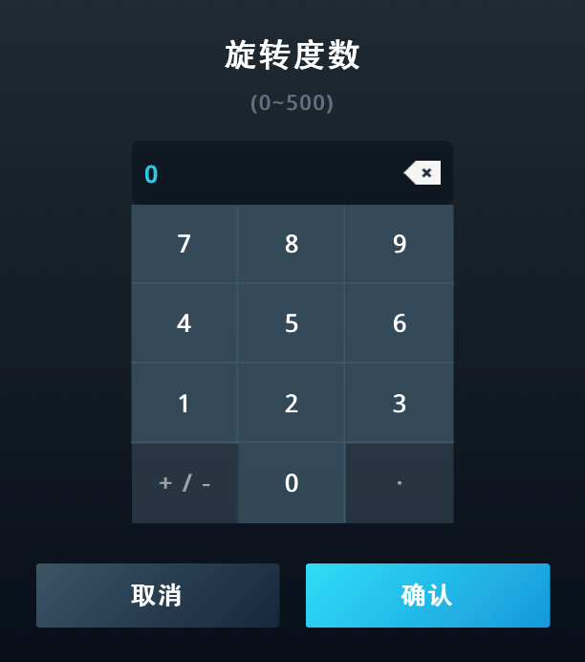
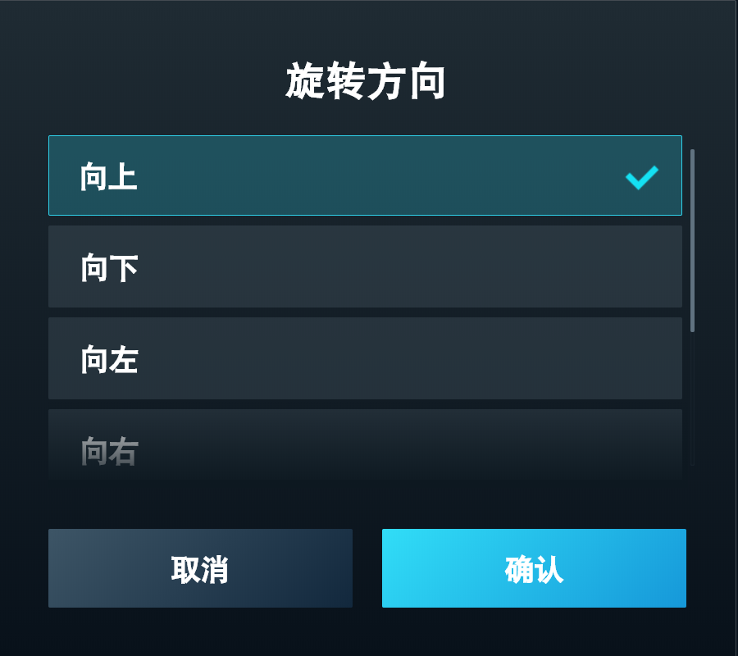
编程模块
云台模块
云台默认旋转速率是30度/秒
数值越大，旋转速度越快
设置云台按照指定方向旋转指定角度
Notes:
时长：5min
内容：编程模块认识
让学生了解编程模块——云台模块，控制云台旋转模块和设置云台速率模块
话术：”老师想问下同学们，还记得我们最先介绍的PBL吗？我们想让我们的脖子动起来就需要设置我们的云台模块。
首先我们需要设置云台的旋转速率，云台默认旋转速率是30度/秒，数值越大，旋转速度越快
其次我们要控制云台按照指定方向旋转指定角度，旋转方向有四个“
注意事项：控制课堂秩序，第一节课学生可能较为兴奋，授课老师注意控堂
附加：无

Slide 19
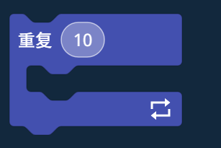
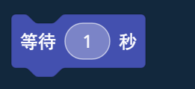
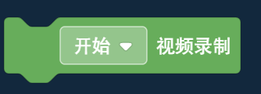
编程模块
控制语句、视频录制
开始或结束视频录制，结束后会在SD卡/电脑中生成一段视频
重复执行内部程序若干次
等待执行秒数，
再执行下一条指令
Notes:
时长：5min
内容：编程模块认识
让学生了解编程模块——控制语句和视频录制
话术：”了解完云台模块后，我们需要用到控制语句来实现我们的任务
想让云台旋转重复一定次数我们可以运用到控制语句中的重复执行模块，能够重复执行内部程序若干次，每次录制时间为2秒，那么等待2秒的意思则是等待执行秒后再执行下一条指令
视频录制模块，开始或结束视频录制，结束后会在SD卡生成一段视频“
注意事项：控制课堂秩序，第一节课学生可能较为兴奋，授课老师注意控堂
附加：无

Slide 20
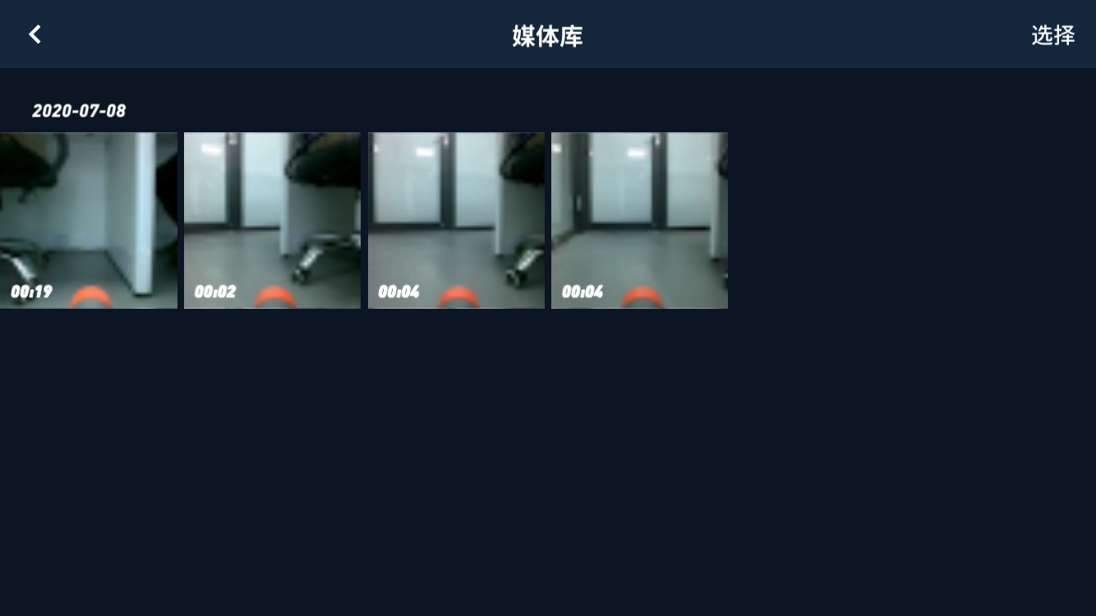
软件操作
获取视频
返回界面找到媒体库
在媒体库生成一段视频
Notes:
时长：2min
内容：如何获取视频，返回界面找到媒体库，会发现在媒体库生成一段视频
话术：”编写完程序后我们可以返回界面在媒体库中找到我们录制的视频“
注意事项：控制课堂秩序，第一节课学生可能较为兴奋，授课老师注意控堂
附加：无

Slide 21
实践任务
3
21

Slide 22
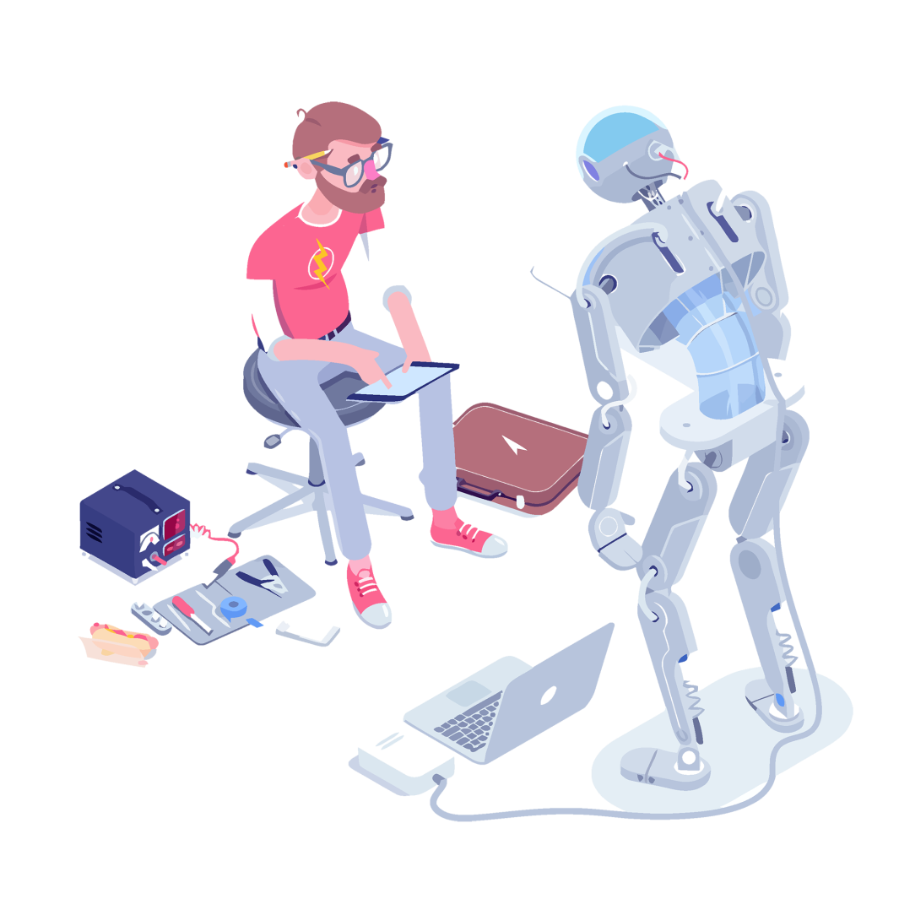
安全防护
保护自己，戴护目镜；
保护机器，轻拿轻放；
保护他人，避让行人；
Notes:
内容：课堂安全防护知识
话术：“现在就开始实践完成任务啦！那么有几点需要强调！为了我们自身、机器以及他人的安全，我们要知道一些在操控机器时的安全防护知识
（①保护自己，戴护目镜；②保护机器，轻拿轻放；③保护他人，避让行人）“
注意事项：上课教师要着重强调学生在操控EP Robot 的注意事项
附加：在学生控制机器人时，教师要及时提醒学生注意安全防护，做好防护措施。

Slide 23
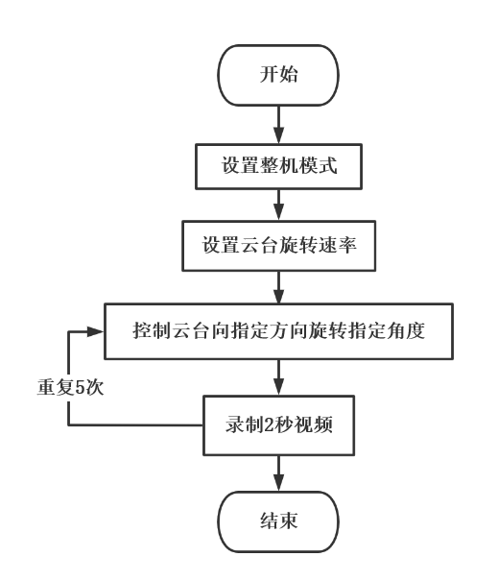
制定方案（20min）
控制云台每向右旋转50度录制2秒视频，重复5次
流程图：
编写程序，完成任务
1、设置整机模式为自由模式
2、设置云台旋转速率
3、控制云台向右旋转50度
4、录制2秒视频
5、重复5次
Notes:
时长：20min
内容：编写程序实现任务
话术：“还记得我们的任务吗？如何转动脖子把周围的事物记录下来呢？即是如何控制云台旋转角度录制视频呢
这是我们的具体任务：控制云台每向右旋转50度录制2秒视频，重复5次
我们可以将任务分解为几个部分。同学们跟着老师一起，理解一下这个流程图，并根据这个流程图来完成程序设计”
注意事项：授课老师注意跟进学生进度，注意！保护机器安全！
附加：无

Slide 24
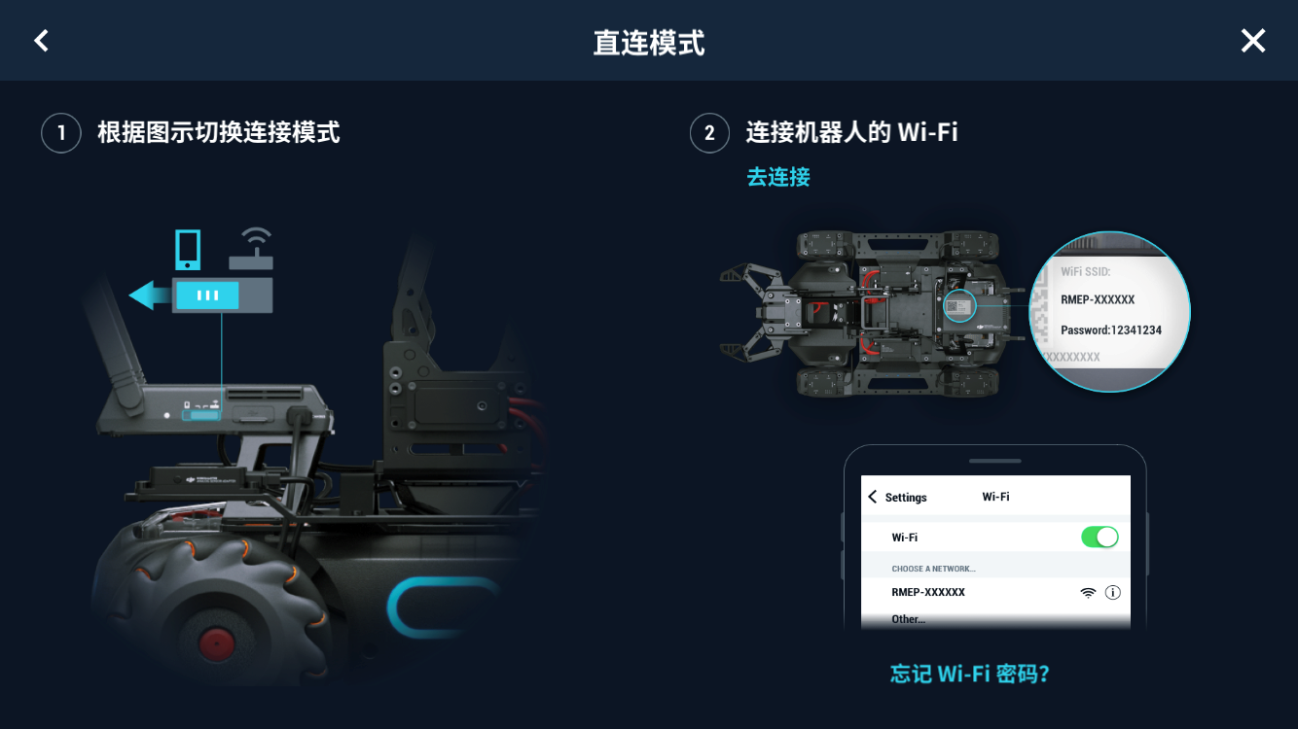
实践操作（20min）
①点击连接
②选择直连模式
③按照图示操作
连接EP Robot
Notes:
时长：5min
内容：连接机器
话术：“好 那我们现在要动手操作啦！自己变成程序完成任务
首先我们连接机器人，跟着老师的步骤，一步步进行喔。首先打开。。点击。。”
注意事项：连接机器人选择EP Robot，这里授课老师讲清楚EP机器人与S1机器人的区别（机械爪和TOF红外深度传感器，SDK拓展功能、传感器转接模块，电池管理模块。强调EP的特性，优势）EP机器人有机械臂，而S1机器人没有
注意课堂秩序
附加：无

Slide 25
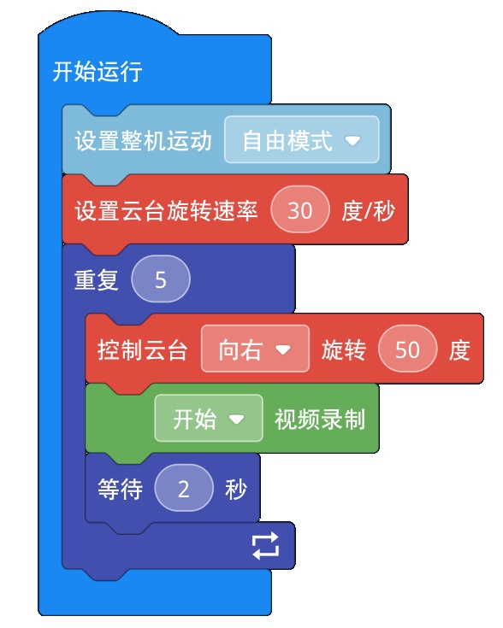
鉴定成果
流程图:
参考程序：
Notes:
时长：5min
内容：介绍流程图以及参考程序
话术：“老师看到好多同学完成啦！谁最快呀！同学们掌声鼓励一下自己吧！这是老师的参考程序“
注意事项：这里可以跟学生说明一下可以控制云台旋转的速率低一些，保证机器不会受损
附加：程序在文件夹“DJI一阶第1课-实践任务程序.dsp”中

Slide 26
鉴定成果
在媒体库中找到视频，检查任务效果
Notes:
内容：查看视频
话术：“那现在把你们媒体库的视频打开吧，看看有没有达到任务效果“
注意事项：注意课堂秩序
附加：

Slide 27
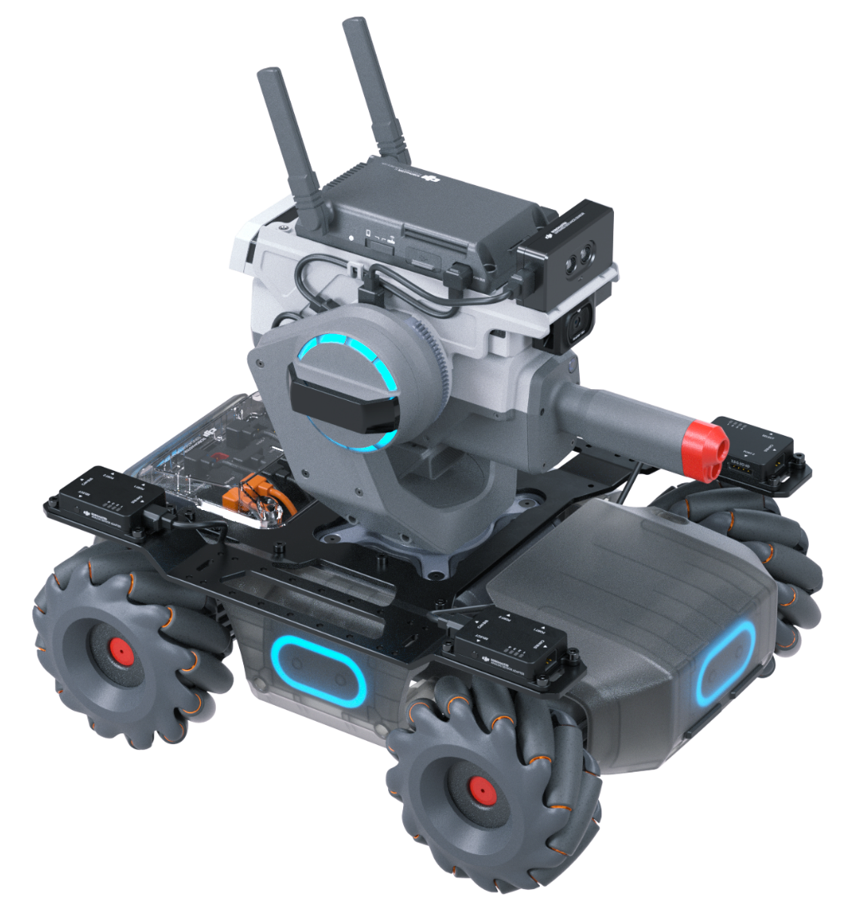
拓展延伸
拓展任务：
1、探究云台旋转角度的范围
2、控制云台向不同方向旋转
3、将EP Robot开出教室，根据录制的视频猜测EP Robot的路线走向
Notes:
时长：10min
内容：拓展任务
话术：“相信同学们都完成了任务吧，那老师要给同学们更为挑战性的任务哦！
同学们尝试着探究云台旋转角度的范围并控制云台向不同方向旋转，让学生将EP开出教室，让其他学生根据录制的视频猜测EP跑到哪里去了“
注意事项：这里授课老师根据课堂剩余时间选择讲或不讲
附加：无

Slide 28
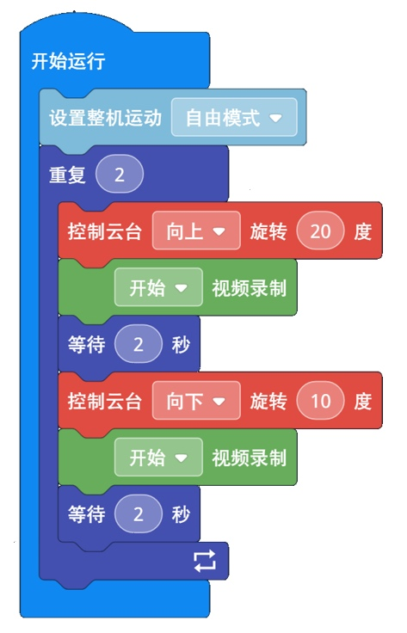
拓展延伸
参考程序：
Notes:
内容：拓展任务
话术：“相信同学们都完成了任务吧，那老师要给同学们更为挑战性的任务哦！
同学们尝试着探究云台旋转角度的范围并控制云台向不同方向旋转“
注意事项：参考程序，仅供参考
附加：程序在文件夹“DJI一阶第1课-拓展延伸程序.dsp”中

Slide 29
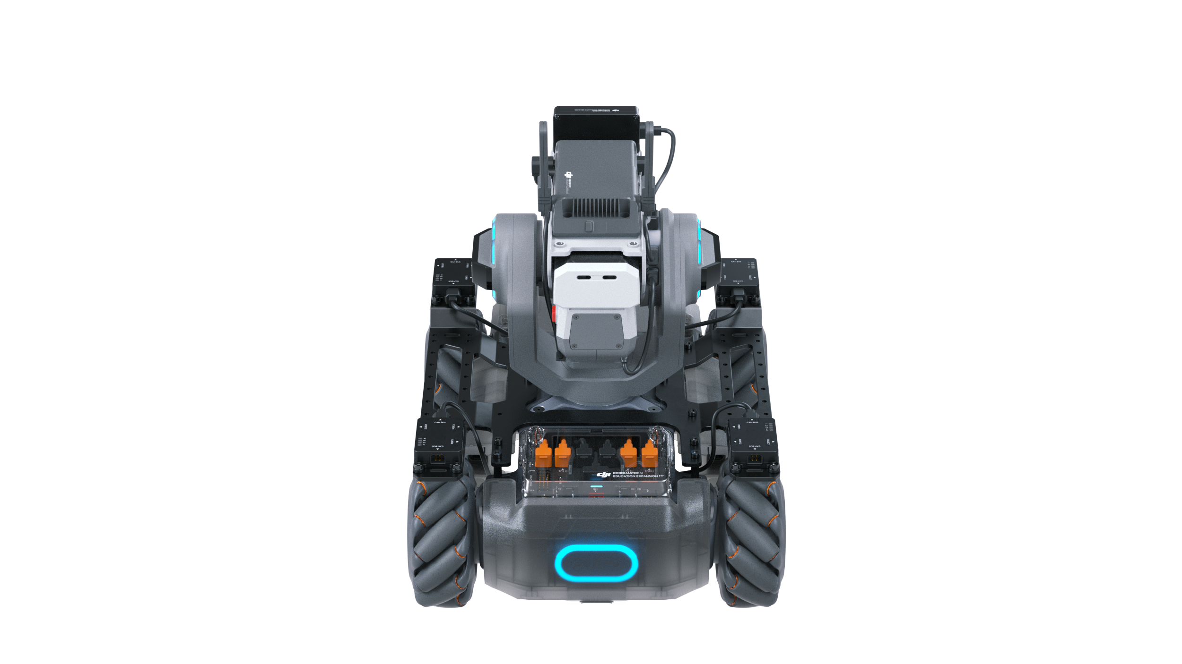
工程日志(Day1)
Mission | 控制云台每向右旋转50度录制2秒视频， 重复5次
Question | 如何控制云台旋转指定角度并调用摄像头数据呢？
Solution | 运用相机模块，通过编写程序让云台能够向右 旋转50度，并录制视频
Keypoint | 硬件：云台、摄像头 编程：云台模块、控制语句、视频录制
Notes:
时长：5min
内容：课堂总结，授课老师根据课堂进度对本节课内容做总结，突出重点，概括性讲解
话术：“这节课你们学到了什么呀，从今天开始，老师想让同学们把每天完成的任务以日志的形式记录下来，那现在有没有同学跟傲视分享一下，今天我们干了什么呢？“
我们认识云台，了解云台主要分为固定云台和电动云台两种；学习云台模块和视频录制的运用，完成控制云台向指定方向旋转指定角度录制视频的任务“
注意事项：注意观察学生表现，可以适当点名提问。授课老师鼓励学生写工程日志。
这里有段录音，播放PPT时自动播放。录音播放完单击查看动画效果（动画效果为下节课课程内容：控制底盘移动，让学生提前了解下节课，强调底盘移动，引出下文）
附加：无

Slide 30
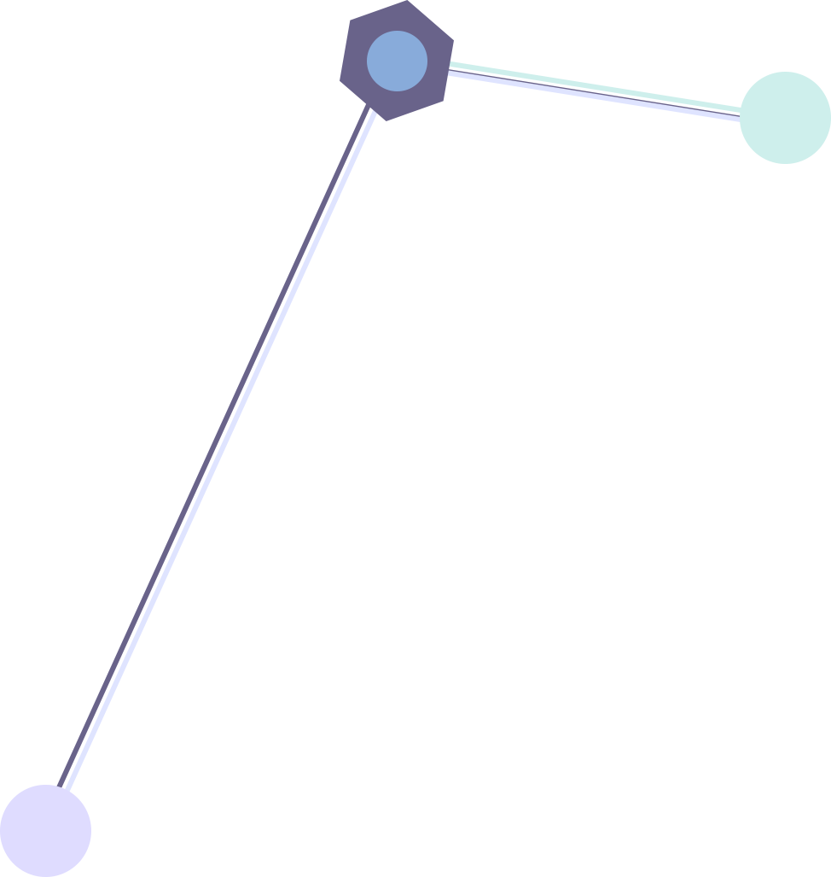
谢谢观看
RoboMaster 人工与智能课

